Slide 1
República de Panamá
Escuela República de Francia
Cristal Samudio

Slide 2
Contenido
Escuela República de Francia
1.Introduccion
2. Independencia de la República de Panamá
3. Separación de la República de panamá de la República de Colombia
4.Festividades Patrióticas
5.Costumbres y Tradiciones
6.Sitios Turísticos
7. Conclusión

Slide 3
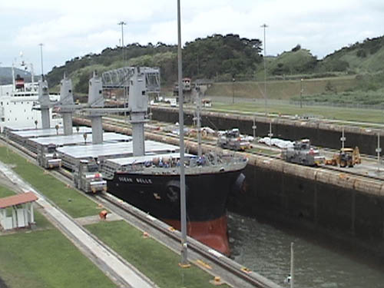
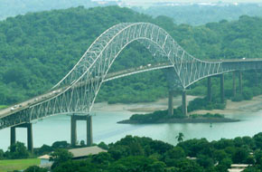
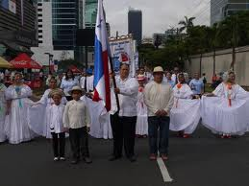
Introducción
Escuela República de Francia
Historia de Panamá
Celebraciones Nacionales
Riquezas Turísticas

Slide 4
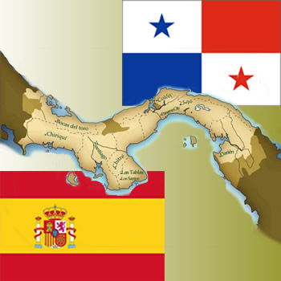
Independencia de la República de Panamá de España
Escuela República de Francia
Este fue un proceso emancipador del 10 al 28
de noviembre de 1821
10 de noviembre el Grito de Independencia
28 de noviembre de 1821

Slide 5
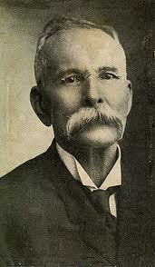
Separación de la República de Panamá de la República de Colombia
Escuela República de Francia
3 de noviembre de 1903
José Agustín Arango preparo el movimiento
separatista
Manuel Amador Gurrero, 1 presidente de la República de Panamá

Slide 6
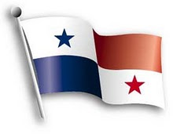
Festividades Patrióticos
Escuela República de Francia
3 de noviembre, toda la República
4 de noviembre, día de la Bandera
5 de noviembre, Provincia de Colón
10 de noviembre, 1 grito de Independencia en La Villa de Los Santos
28 de noviembre ,Independencia de Panamá de España

Slide 7
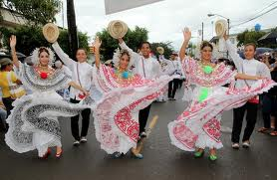
Costumbres y Tradiciones
Escuela República de Francia
Día de los Mártires, 9 de enero
Carnavales, febrero
Feria de San José de David, 19 de marzo
Semana Santa
Día del trabajo
Semana del Campesino
Celebración del Manito Ocueño
Desfiles de Las Mil Polleras
Desfiles de Navidad

Slide 8
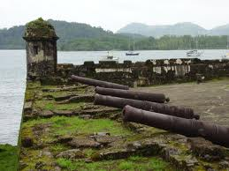
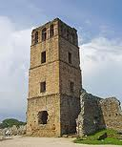
Sitios Turísticos
Escuela República de Francia
Isla Colon en Bocas del Toro
El Valle de Antón en Coclé
Portobelo en Colon
Valle Escondido en Boquete, Chiriquí
San Blas en Darién
Parque Nacional Sarigua en Herrera
Playa Venado en Los Santos
Ruinas de Panamá La Vieja en Panamá
Parque Nacional Coiba en Veraguas

Slide 9
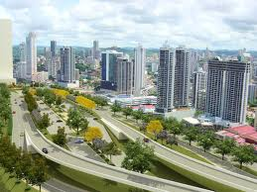
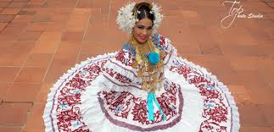
Conclusión
Escuela República de Francia
Panamá , centro de atracción turístico y comercia
País bañado por dos mares
País rico en tradiciones y costumbres

Slide 10
¡Muchas Gracias!

